Slide 1
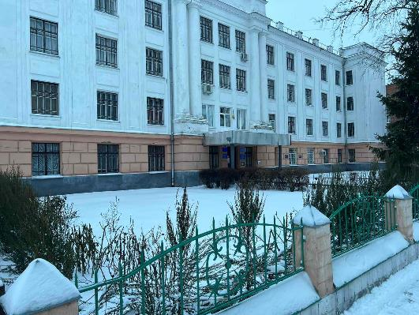

ПЕДАГОГІЧНА РАДА №1
січень 2026
Notes:
1

Slide 2
ПИТАННЯ ДЛЯ ОБГОВОРЕННЯ:
Про підсумки роботи ліцею за І семестр
2025-2026 н.р.
2. Про результати впровадження освітньої екосистеми Мрія.
3. Про організацію фізичного виховання в ліцеї та про медико-педагогічний контроль за фізичним вихованням учнів у І семестрі 2025-2026 н.р.

Slide 3
ЗАВДАННЯ
ПЕДАГОГІЧНОЇ РАДИ:
Здійснити аналіз освітньої діяльності за І семестр та скоригувати основні напрями роботи закладу на ІІ семестр 2025-2026 н.р.
Проаналізувати ефективність впровадження освітньої екосистеми Мрія для вчителів, учнів, батьків та адміністрації.
Розглянути питання організації фізичного виховання в ліцеї та медико-педагогічного контролю за фізичним вихованням учнів у І семестрі 2025-2026 н.р.

Slide 4
Аналіз роботи ліцею за I семестр
2025-2026 н.р.
Методична робота
Відбулися засідання ПР (2), РЛ (2), АК (1), ПК (3), НМР (2), наради при директорові (5), спільні засідання ПР і РЛ (1)
Розпочато роботу над ІІ етапом науково-методичної теми «Створення здорового середовища для вдосконалення ментальних навичок здобувачів освіти ліцею» (2024-2029 рр.)
Організовано:
- роботу ШМЛ;
- вивчення професійної діяльності вчителів, що атестуються (Н.Варущик, І.Гах, І.Заплішний, О.Капленко, С.Мухінська, О.Рябцева);
План підвищення кваліфікації на 2025 рік виконано, затверджено на 2026 рік.

Slide 5
НАУКОВО-МЕТОДИЧНА РАДА ЛІЦЕЮ
організація та проведення методичних заходів;
сприяння самоосвіті педагогічних працівників;
розгляд та погодження матеріалів для випуску «Науково-методичного вісника Ніжинського обласного педагогічного ліцею Чернігівської обласної ради» № 2 (28).

Slide 6
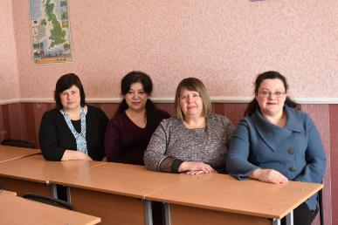
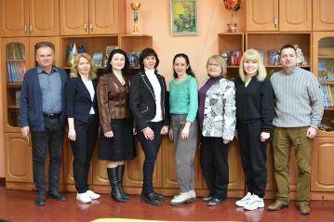
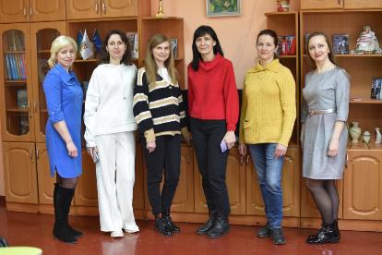
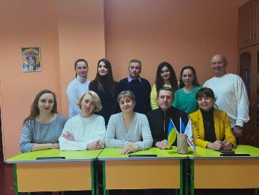
РОБОТА ПРЕДМЕТНИХ КАФЕДР
Кафедра вчителів суспільно-гуманітарних дисциплін
Кафедра вчителів іноземних мов
Кафедра вчителів фізичної культури, захисту України та вихователів
Кафедра вчителів природничо-математичних дисциплін

Slide 7
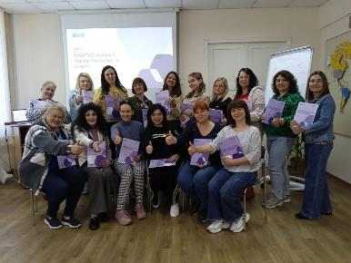
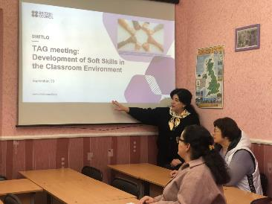
Ділимося досвідом
Робота TAG групи вчителів англійської мови у межах проєкту SWITLO від Британської ради в Україні (координатор Л.Павлюк)
Зустріч фасилітаторів проєкту SWITLO у Чернігівській області (Л. Павлюк).

Slide 8
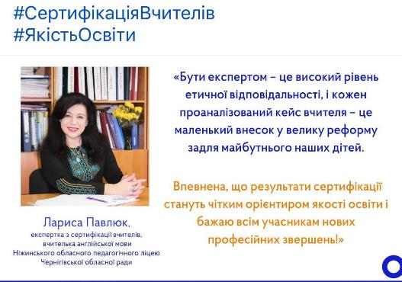
Ділимося досвідом
Л.Павлюк стала експерткою з вивчення практичного досвіду учасників сертифікації – вчителів англійської мови.
https://www.facebook.com/share/17TSrTTYjq/

Slide 9
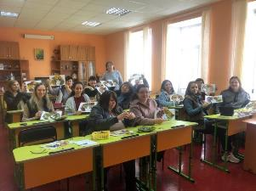
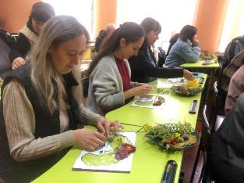
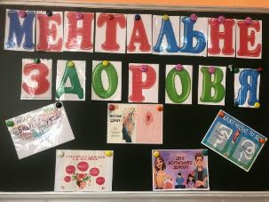
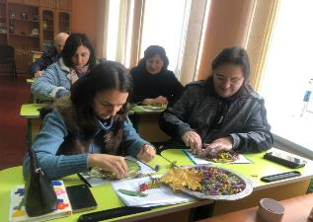
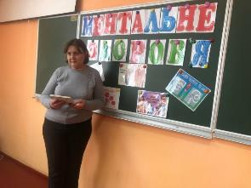
Методична робота
Тренінг на тему «Ментальне здоров’я педагога»

Slide 10
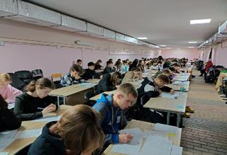
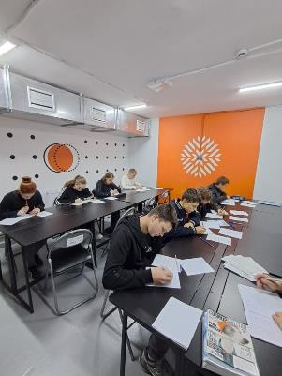
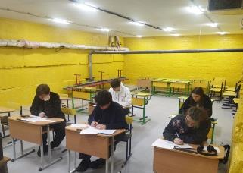
Організація роботи опорної локації для проведення І етапу Всеукраїнських учнівських олімпіад з навчальних предметів на базі ліцею

Slide 11

Впровадження у роботу закладу електронного журналу Мрія

Slide 12
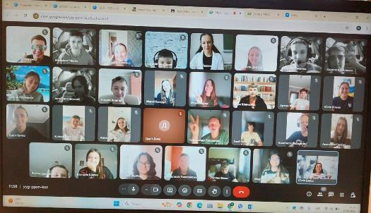
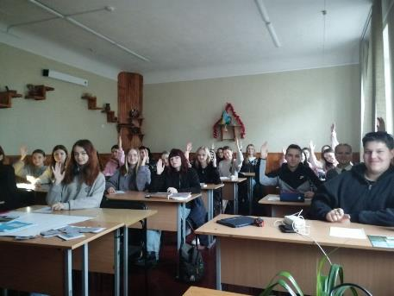
ОСВІТНЯ ДІЯЛЬНІСТЬ
Навчаємося
З 1 вересня у ліцеї організовано змішану форму навчання

Slide 13
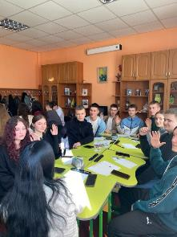
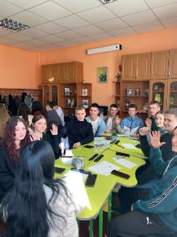
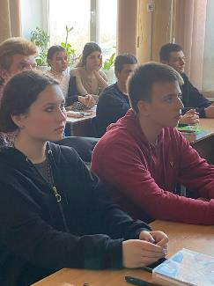
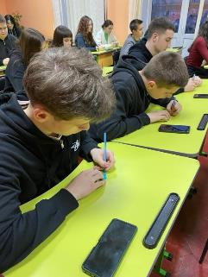
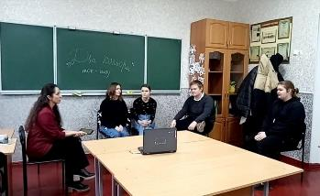

Освітня діяльність

Slide 14
Показники навчальної діяльності учнів
№ п/п | Зведена інформація |  | Учнів |  |  | %
І | На початок І семестру |  | 178 |  |  | 100
 | Вибуло |  | - |  |  | -
 | Прибуло |  | -
ІІ | Закінчило І семестр. усього учнів |  | 178 |  |  | 100
 | 11 клас |  | 88 |  |  | 100
 | 10 клас |  | 90 |  |  | 100
10 клас
ІІІ | Закінчило І семестр на високому рівні |  | 12 |  |  | 14
 | достатньому рівні |  | 47 |  |  | 52
 | середньому рівні |  | 31 |  |  | 34
 | початковому рівні |  | - |  |  | -
11 клас
ІV | Закінчило І семестр на високому рівні |  | 23 |  |  | 26
 | на достатньому рівні |  | 52 |  |  | 59
 | на середньому рівні |  | 13 |  |  | 15
 | на початковому рівні |  | -
Разом
V |  | Закінчило І семестр на високому рівні | 35 |  | 134 | 20 | 75
 |  | на достатньому рівні | 99 |  |  | 56
 | на середньому рівні |  | 44 |  |  | 25
 | на початковому рівні |  | - |  |  | -

Slide 15
ВНУТРІШНІЙ МОНІТОРИНГ ЯКОСТІ ОСВІТИ
Директорські контрольні роботи:
Із української мови 142 (89%) продемонстрували високий і достатній рівень знань, 16 (11%) – середній рівень.
Із англійської мови 169 учнів, що становить 95%, справилися із завданнями на високому й достатньому рівнях, 6 (5%) – на середньому рівні.
Із історії України 127 (79%) учнів контрольну роботу виконали на високому й достатньому рівнях, 32 учні, що становить 21 % – на середньому рівні.
Із математики 152 учнів (89%) продемонстрували високий і достатній рівень знань, 19 (11%) – середній рівень.

Slide 16
ВНУТРІШНІЙ МОНІТОРИНГ ЯКОСТІ ОСВІТИ
ЗРІЗ ЗНАНЬ
під час вивчення стану викладання
історії
Історія України
10 клас – 53 учні (64%) - високий рівень, 23 (28%) – достатній рівень, 7(8%) – середній рівень;
11 клас – 47 учнів (59%) – високий, 26 (33%) – достатній рівень, 6 (8%) – середній рівень.
Всесвітня історія
10 клас – 77 учнів (97%) - високий рівень, 2 (3%) – достатній рівень;
11 клас – 73 учні (96%) – високий, 3 (4%) – достатній рівень.

Slide 17
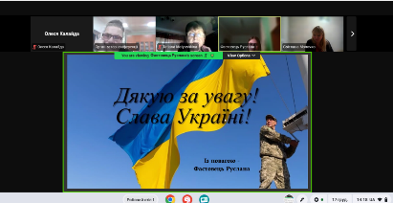
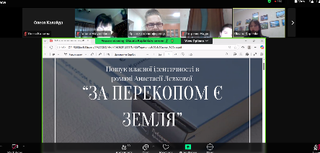
Участь у конференціях
Всеукраїнська наукова конференція з міжнародною участю «Ніжинський історико-філологічний інститут (1875–1919 рр.): традиції, спадщина, сучасність» (Ніжинський державний університет імені Миколи Гоголя, 31.10-01.11.2025 р.) Руслана Фастовець (під керівництвом Н. Івахно).
VІ обласна мовно-літературної конференції учнівської молоді (ОКПНЗ «Чернігівська Мала академія наук учнівської молоді», 17.12.2025 р.) Олеся Калайда та Руслана Фастовець (під керівництвом Н. Івахно); Анастасія Джулай, Ірина Сич, Анна Нефедова та Наталія Потапенко (під керівництвом О. Капленко).

Slide 18
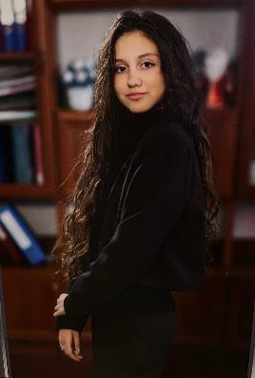
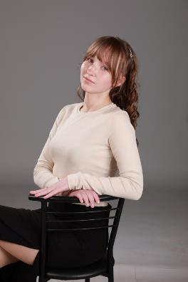
Дар’я Шара, учениця 11 класу іноземної філології - переможниця II (обласного) етапу Всеукраїнської учнівської олімпіади з англійської мови (диплом І ступеня, учитель Л.Павлюк).
Олеся Калайда, учениця 11 класу іноземної філології – переможниця у ХХV Всеукраїнському конкурсі учнівської творчості під гаслом «Об’єднаймося ж, брати мої!» (диплом ІІІ ступеня, учитель Н.Івахно)

Slide 19
Олімпіади
У жовтні-листопаді 2025 року відбувся І етап Всеукраїнських учнівських олімпіад з навчальних предметів. Переможцями районного етапу стали:
Українська мова та література – Колісник Софія, Цокур Анна
Англійська мова – Шкабура Аріна, Шара Дар’я
3. Біологія – Квіта Марина
4. Фізика – Абдуллаєв Самір
5. Німецька мова – Шкабура Аріна, Юрченко Анна
6. Математика – Дмитрук Анастасія, Бутко Дарья, Черевко Денис, Черняк Глєб, Градобик Максим
7. Географія – Кантур Марія, Степанюк Дмитро
8. ІКТ – Дмитрук Анастасія

Slide 20
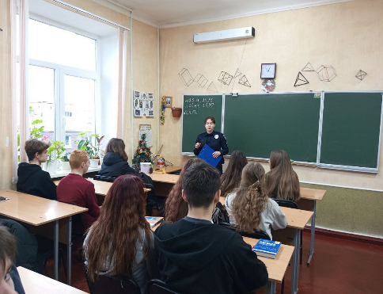
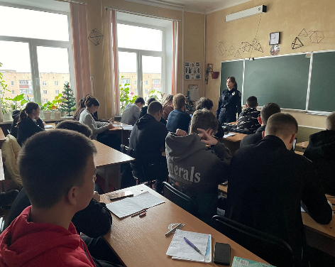
«Зачепінг», старший інспектор сектору «Служба освітньої безпеки» Ніжинського РУП ГУНП в Чернігівській області старший лейтенант поліції Дарʼя Яремченко
ПРЕВЕНТИВНЕ ВИХОВАННЯ

Slide 21
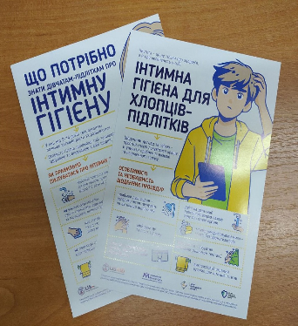
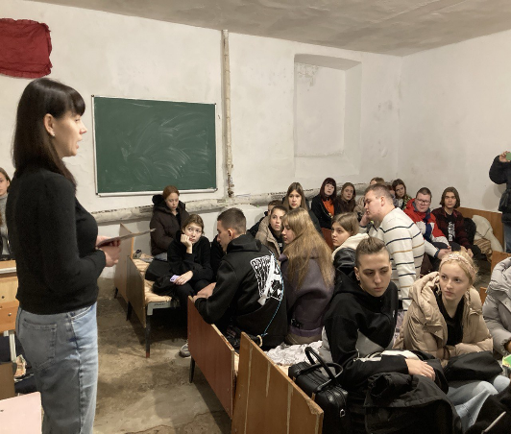
Інформаційно-просвітницька зустріч із фахівцями Ніжинського міськрайонного відділу ДУ «Чернігівський обласний центр контролю та профілактики хвороб МОЗ України»

Slide 22
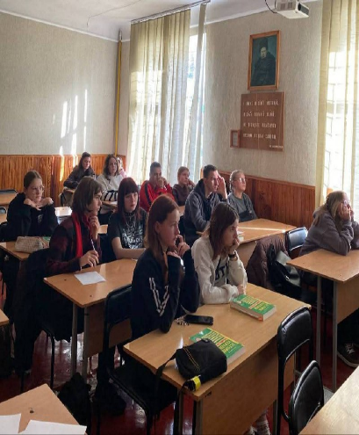
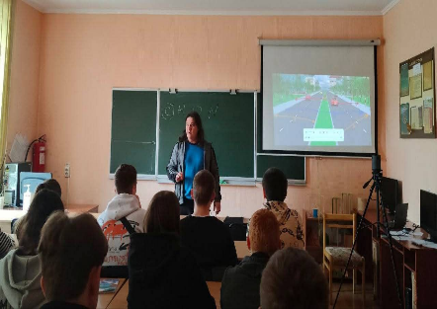
Урок
«Безпечна дорога додому», вихователь А. Компанець

Slide 23
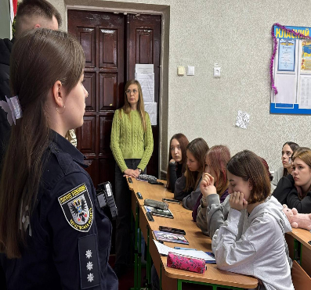
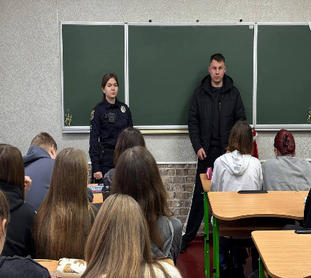
«Повага починається зі слова: безбар’єрна комунікація з людьми з інвалідністю» за участю ветерана з Чернігівщини Максима Ященка, особи з інвалідністю внаслідок війни

Slide 24
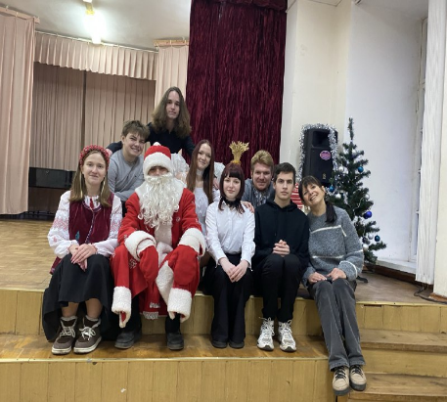
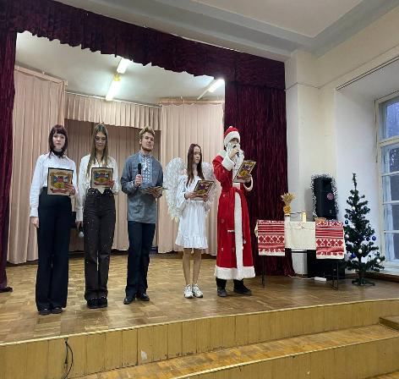
НОВОРІЧНИЙ ФЕСТИВАЛЬ ТАЛАНТІВ вихователі І. Гах,
Л. Кошова
ЕСТЕТИЧНЕ ВИХОВАННЯ

Slide 25
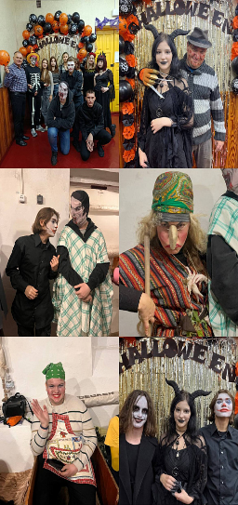
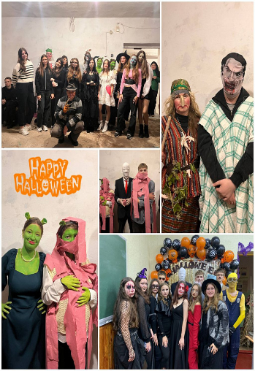
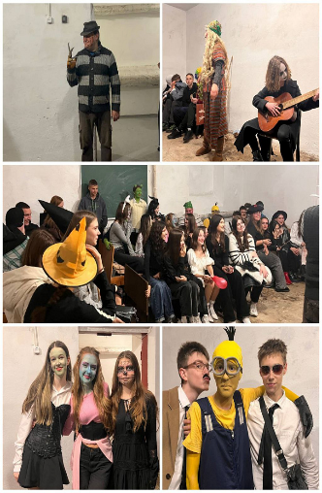
Костюмована вечірка, присвячена Хелловіну, класні керівники Н. Полянська, Ю. Дерід, А. Компанець

Slide 26
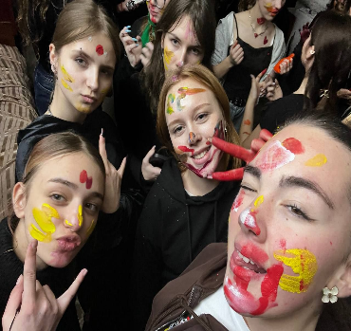
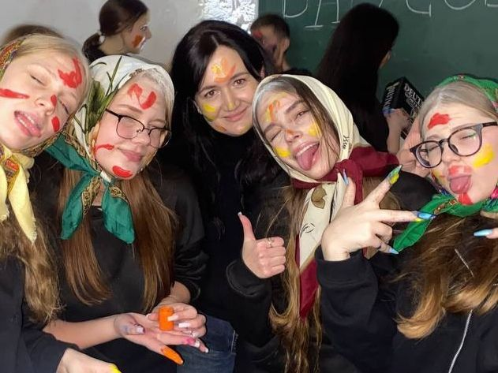
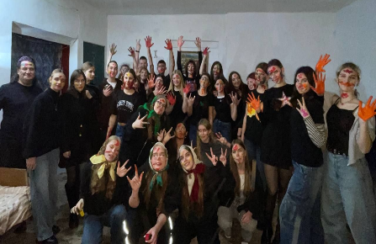
ПОСВЯТА В ЛІЦЕЇСТИ, класні керівники І. Гах,
А. Компанець, Ю.Дерід
Н. Полянська, Л. Кошова, Ю. Болох

Slide 27
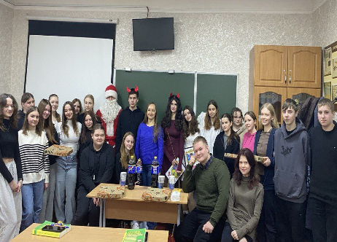
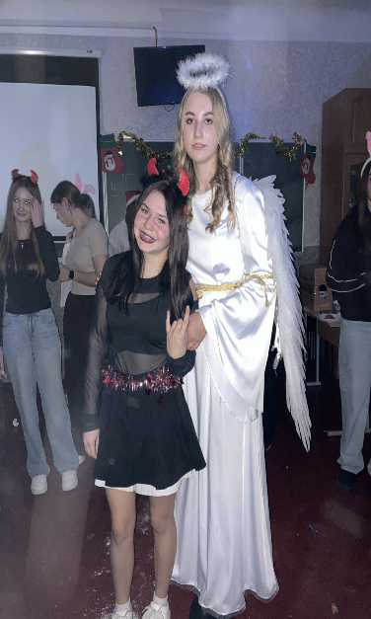
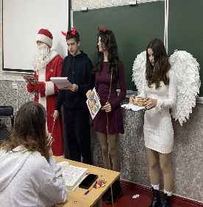
Флешпривітаня «Мить дива для ліцейської родини», вихователі
І. Гах,
Л. Кошова

Slide 28
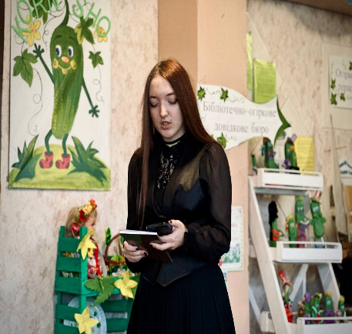
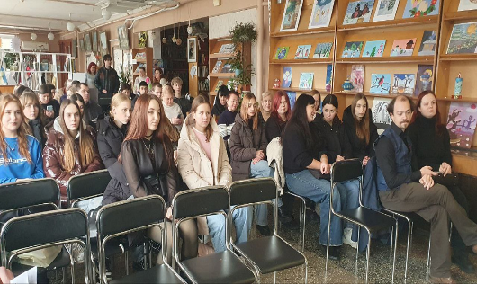
Презентація збірки творів молодих письменників Чернігівщини
«Кава для двох»
Катерина Ламберг
учениця 11 класу іноземної філології

Slide 29
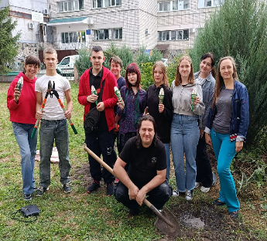
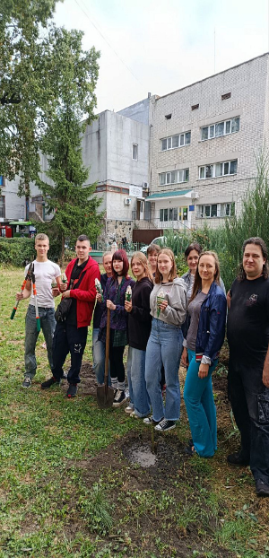

ВСЕСВІТНІЙ ДЕНЬ ПРИБИРАННЯ, вихователі І. Гах,
А. Компанець,
Н. Полянська,
Ю. Болох,
Л. Кошова

Slide 30


Літературно-музична світлиця
«Слухаю твій голос…», вихователь
Н. Полянська
ПАТРІОТИЧНЕ ВИХОВАННЯ

Slide 31



Благодійна акція зі збору монет #PowerCoins на допомогу для тварин, які постраждали внаслідок війни

Slide 32


Благодійна акція
«Подаруй частинку добра – стань Миколаєм для ЗСУ!»

Slide 33



День захисників і захисниць України, покладання квітів на Алеї Слави

Slide 34


Спортивні змагання
«Козацькі розваги», вчитель
В. Боровик
ФІЗИЧНЕ ВИХОВАННЯ

Slide 35



Змагання зі стрільби з пневматичної гвинтівки, вчитель І. Кирєєв

Slide 36



Відеоролик «30 листопада – Всесвітній день домашніх тварин», вихователь Л. Кошова

Slide 37
ПРОФОРІЄНТАЦІЙНА РОБОТА
години спілкування «Вибір професії, або задача з багатьма невідомими», «Шлях до самореалізації, або як стати успішним», «Хочу, можу, треба – коли обираєш професію!», «Знайомимося з маловідомими професіями», «Вибір майбутньої професії. Темперамент і професія», «Людина і світ професій»;
бесіди «Математичний профіль навчання: можливості та перспективи», «Держава потребує професіоналів», «Яким ти бачиш своє майбутнє?», «Мої професійні інтереси»;
очно-заочна екскурсія у заклади вищої освіти міста та України;
поширення інформації про курс «З учнями про освіту та кар’єру (мережа Education USA в Україні за підтримки США)»;
індивідуальні бесіди з учнями «Психологія і вибір професії»;
батьківські збори у режимі онлайн «Ранній вибір майбутньої професії: проблема професійного самовизначення», «Роль батьків у виборі професії», «Вибір професії… Вибір дітей…»;
індивідуальні консультації «Професійне самовизначення учнів», «Якою ви уявляєте свою майбутню професійну діяльність?»;
зустрічі з випускниками ліцею, студентами ЗВО.

Slide 38
РОБОТА З БАТЬКАМИ:
обрання батьківських рад класів ліцею;
зворотній зв’язок з питань навчання, виховання, проживання, здоровʾя, харчування, безпеки;
матеріальна підтримка закладу.

Slide 39
МАТЕРІАЛЬНО-ТЕХНІЧНА БАЗА
Звіт про придбані матеріали за вересень-грудень 2025 р.
за рахунок благодійних коштів (натуральні надходження)
Навчальні контурні карти | 1140,00
Спортивні товари (м’ячі, палиці гімнастичні, набір флорболу, набір воланів) | 19340,00
Меблі | 4720,00
Телевізор Bravis LED-32G 5000+Т2 black | 2500,00
Точка доступу Ubiquiti Unifi Wi-Fi 7 | 9150,00
Система енергозабезпечення EcoFlow STREAM ULTRA | 48000,00
Всього | 84850,00
за рахунок коштів загального фонду
Медикаменти та дезінфікуючі засоби | 12181,90
Всього | 12181,90
Разом | 97031,90

Slide 40

Основні події висвітлюються на сайті ліцею

Slide 41



ЛІЦЕЙ У СОЦМЕРЕЖАХ

Slide 42
ПЛАНУЄМО:
- проведення в ліцеї обласного етапу предметних олімпіад, конкурсу МАНУ;
- систематичний аналіз якості навчання учнів, які знаходяться на змішаному навчанні.

Slide 43
УХВАЛА ДО ПИТАННЯ 1:
1. Головам предметних кафедр за результатами роботи за 2025-2026 н.р. підготувати:
1.1.пропозиції щодо морального та матеріального заохочення учасників освітнього процесу, щодо нагородження номінаціями конкурсу «Ліцейський олімп » до 12 травня 2026 р.;
1.2. звіти про роботу кафедри до 29 травня 2026 р., протоколи засідання кафедри до 05 червня 2026 р.;
1.3. проєкти планів роботи предметних кафедр на 2026-2027 н.р. та подати пропозиції до плану роботи ліцею та до Освітньої програми на 2026-2027 н.р. до 12 червня 2026 р.;
1.4. забезпечити подання педагогами самоаналізів роботи за ІІ семестр до 29 травня 2026 р.

Slide 44

2. Про результати впровадження освітньої екосистеми Мрія

Slide 45
Ефективність впровадження освітньої екосистеми Мрія у ліцеї для вчителів, учнів, батьків та адміністрації
Для адміністрації ліцею:
Адміністративний менеджмент стає більш прозорим та базується на реальних даних (Data-driven management).
1. Аналітика в реальному часі: можливість миттєво бачити стан відвідуваності та успішності по всьому ліцею без паперових звітів.
2. Оптимізація ресурсів: автоматизація розкладу, замін уроків та обліку навантаження вчителів.
3. Цифровий імідж: підвищення статусу ліцею як сучасного інноваційного закладу Чернігівщини.

Slide 46
Для вчителів:
1. Автоматизований журнал: виставлення оцінок, фіксація тем та домашніх завдань займає значно менше часу.
2. Бібліотека контенту: доступ до перевірених освітніх матеріалів, планів уроків та мультимедійних ресурсів, що особливо важливо для профільного навчання в ліцеї.
3. Зворотний зв'язок: можливість оперативно надіслати зауваження або похвалу батькам конкретного учня в захищеному чаті.

Slide 47
Для батьків:
1. Прогрес навчання: батьки бачать не просто оцінку, а динаміку успішності дитини, її сильні сторони та зони для розвитку.
2. Пряма комунікація: безпосередній зв'язок з вихователями та вчителями без потреби чекати батьківських зборів.
3. Контроль безпеки: сповіщення про те, чи зайшла дитина в ліцей і чи перебуває вона в безпеці.

Slide 48
Для учнів:
1. Персональний кабінет: чіткий розклад, дедлайни з домашніх завдань та посилання на онлайн-уроки в одному додатку.
2. Освітня траєкторія: система пропонує контент (курси, гуртки, відео), що відповідає інтересам учня, що критично важливо для профорієнтації в ліцеї.
3. Гейміфікація та мотивація: відстеження власних досягнень та прогресу через візуальні графіки.

Slide 49
УХВАЛА ДО ПИТАННЯ 2:
1. Роботу колективу щодо впровадження та наповнення освітньої екосистеми «Мрія» визнати задовільною.
2. Педагогічним працівникам ліцею:
2.1. Забезпечити систематичне та вчасне ведення електронних журналів у системі «Мрія» (виставлення оцінок, фіксація відвідуваності та опис тем уроків).
2.2. Використовувати функціонал системи для надання зворотного зв’язку учням та батькам через захищений внутрішній месенджер.
3. Адміністрації ліцею:
3.1. Здійснювати щомісячний моніторинг активності користувачів системи та аналіз навчальних досягнень ліцеїстів за допомогою аналітичних інструментів «Мрії».
3.2. Організувати (у разі потреби) додаткові консультації для вчителів з питань розширеного функціоналу системи (використання бібліотеки контенту тощо).
4. Відповідальній особі за цифровізацію:
4.1. Забезпечити технічну підтримку користувачів та оперативне розв'язання питань, що виникають під час роботи з платформою.
4.2. Своєчасно оновлювати дані про кадровий склад та рух учнівського контингенту.

Slide 50
3. Про організацію фізичного виховання в ліцеї та про медико-педагогічний контроль за фізичним вихованням учнів
у І семестрі 2025-2026 н.р.
систематично проводити фізкультхвилинки на заняттях;
оновлювати методи педагогічного впливу на учасників освітнього процесу щодо дотримання санітарно-гігієнічних норм проживання в гуртожитку, чергування в аудиторіях;
удосконалити систему спілкування з батьками з питання своєчасного надання медичних довідок.

Slide 51
УХВАЛА ДО ПИТАННЯ 3:
Забезпечити виконання наказової частини наказу по ліцею від 30 грудня 2025 року
№ 287-Н «Про організацію фізичного виховання учнів та медико-педагогічний контроль на уроках фізичної культури»

Slide 52


